Slide 1

Rekonstrukce vybraného historického domu v Rokycanech
VYSOKÁ ŠKOLA TECHNICKÁ A EKONOMICKÁ V ČESKÝCH BUDĚJOVICÍCH
OBOR: KONSTRUKCE STAVEB
Autor bakalářské práce: Gabriela Škopová
Vedoucí bakalářské práce: Ing. Blanka Pelánková
Oponent bakalářské práce: Ing. Milena Štanclová
ČERVEN 2016

Slide 2
OSNOVA OBHAJOBY:
Motivace a důvody k řešení daného problému,
cíl práce,
výzkumný problém a metodika práce,
dosažené výsledky a přínos práce,
závěr a shrnutí,
odpovědi na otázky vedoucího a oponenta,
poděkování.

Slide 3
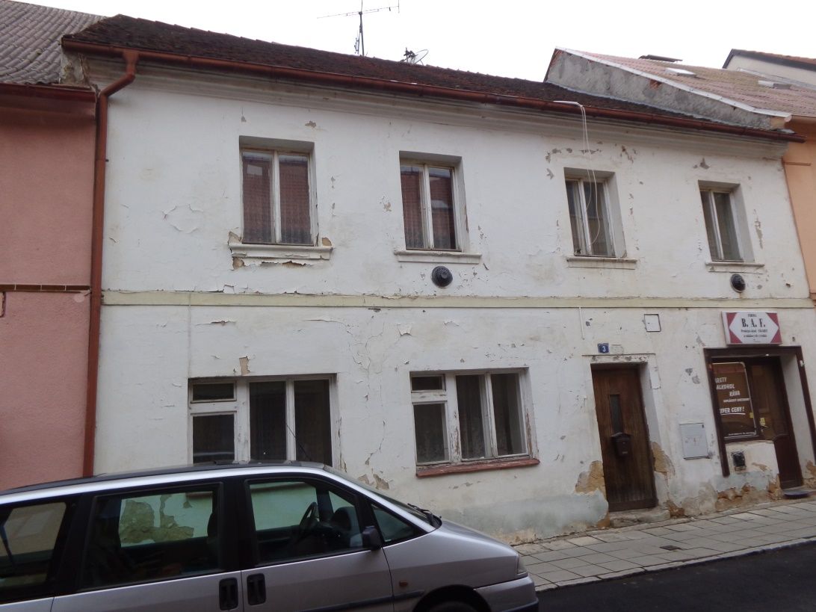
Motivace a důvody k řešení daného problému
Zájem o problematiku,
dlouholetá praxe v projekční firmě A.D.S. Rokycany s.r.o.,
chátrající objekty v centrech měst,
kulturní dědictví.
Zdroj: Vlastní

Slide 4
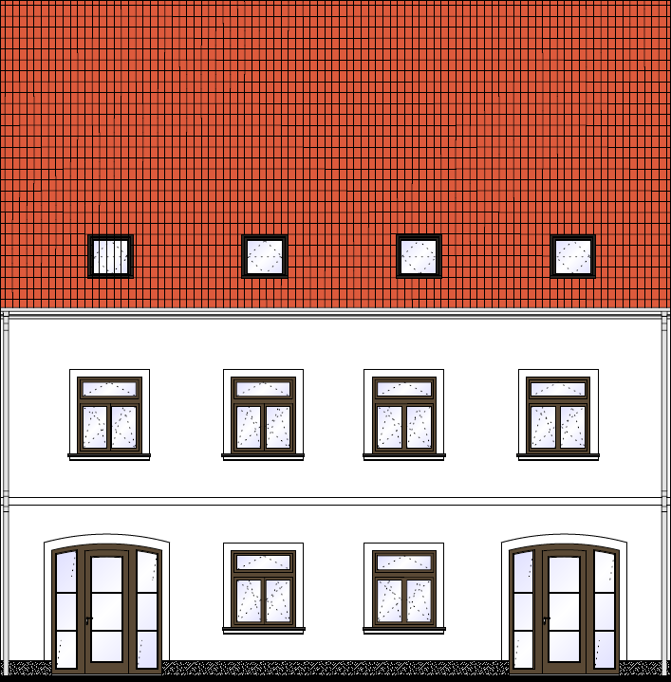
Cíl práce
Projekt pro stavební povolení,
návrh rekonstrukce historického domu v památkové zóně.
Zdroj: Vlastní

Slide 5
VÝZKUMNÝ PROBLÉM a metodika práce
VÝZKUMNÝ PROBLÉM:
Návrh rekonstrukce,
dodržení požadavků stavebního úřadu a památkářů.
METODIKA PRÁCE:
Sběr dat,
osobní zkušenosti z projekce,
zkreslení projektu.

Slide 6
DOSAŽENÉ VÝSLEDKY A PřÍNOS PRÁCE

Slide 7
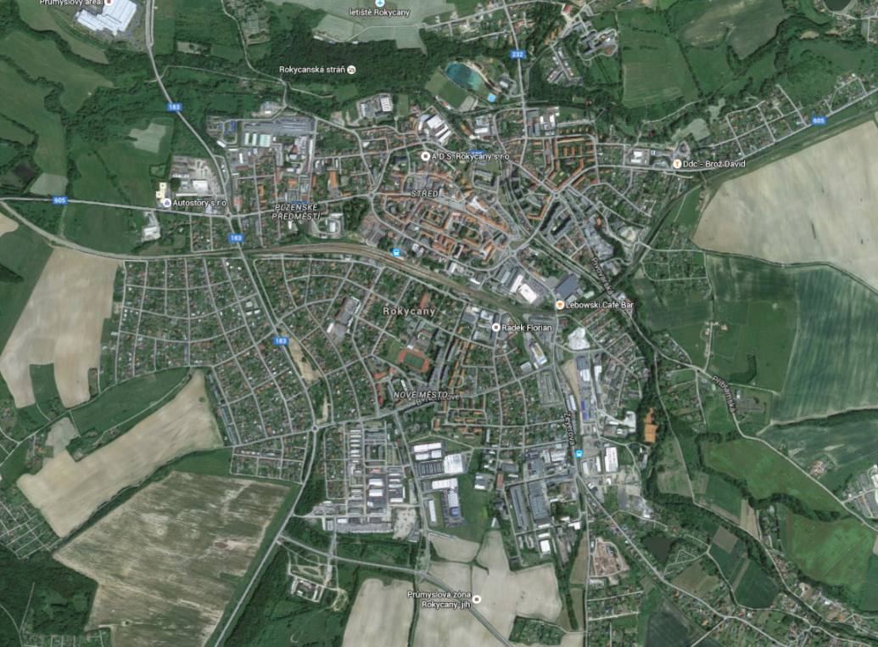
Lokace objektu
p.p.č. st. 16
SMETANOVA 47,
ROKYCANY- STŘED.
Zdroj: www.maps.google.cz

Slide 8
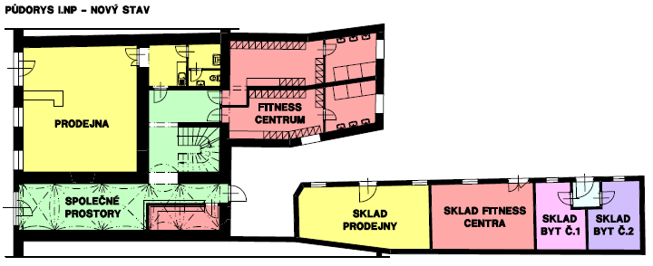
NÁVRH REKONSTUCE – I.NP
Zdroj: Vlastní
ŽLUTÁ – PRODEJNA
ZELENÁ – SPOLEČNÉ PROSTORY
ČERVENÁ – FITNESS CENTRUM
RŮŽOVÁ – BYT Č.1
FIALOVÁ – BYT Č.2

Slide 9
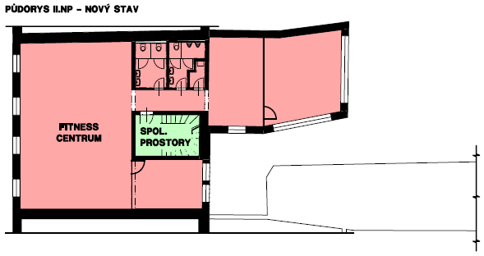
NÁVRH REKONSTUCE – II.NP
Zdroj: Vlastní
ŽLUTÁ – PRODEJNA
ZELENÁ – SPOLEČNÉ PROSTORY
ČERVENÁ – FITNESS CENTRUM
RŮŽOVÁ – BYT Č.1
FIALOVÁ – BYT Č.2

Slide 10
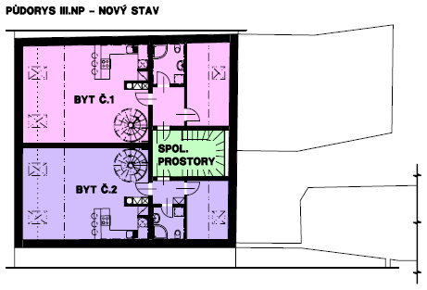
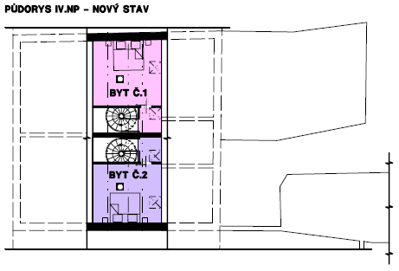
NÁVRH REKONSTUCE – III. A iv.np
Zdroj: Vlastní
ŽLUTÁ – PRODEJNA
ZELENÁ – SPOLEČNÉ PROSTORY
ČERVENÁ – FITNESS CENTRUM
RŮŽOVÁ – BYT Č.1
FIALOVÁ – BYT Č.2

Slide 11
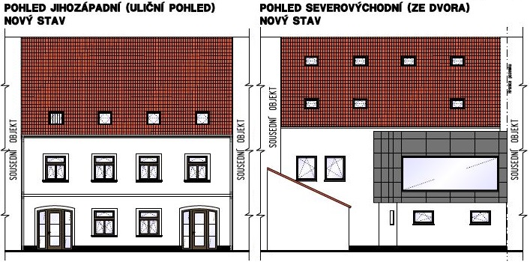
NÁVRH REKONSTUCE – POHLEDY
Zdroj: Vlastní

Slide 12
ZÁVĚR A SHRNUTÍ
Návrh projektu pro stavební povolení,
rekonstrukcí zachováme autenticitu stávajícího objektu,
změna využívání,
navržené prostory vhodné, z hlediska polohy objektu.

Slide 13
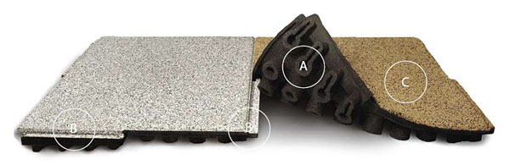
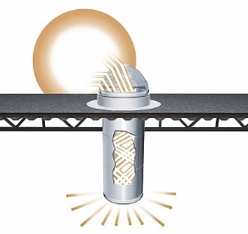
Otázky vedoucího a oponenta
OTÁZKY VEDOUCÍHO:
Čím je zajímavá podlahová krytina DURAFLEX PLUS?
  Dutinový systém tlumící nárazy a vibrace,
  vedení elektrických kabelů v dutinách,
  rovnoměrné rozložení zatížení (64 nosných sloupků – kazeta),
  splňuje požadavky bezpečnost a protiskluznost.
Stručně vysvětlete princip světlovodu.
  Přívod denního světla, kde nelze použít okno nebo světlík,
  dopadání přímého i nepřímého denního světla
  vnitřní odrazivá vrstva světlovodu
  pomocí stropního difuzéru rozptýleno po místnosti.
Zdroj: http://www.sportovni-stavby.cz/images/povrchy/duraflex/duraflex-07.jpg
Zdroj: http://www.stavebnictvi3000.cz/clanky/svetlovody-denni-svetlo-bez-oken/

Slide 14
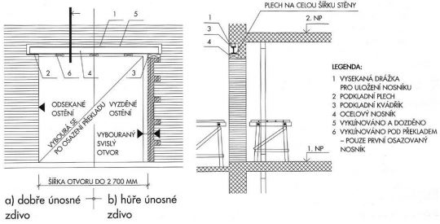
Otázky vedoucího a oponenta
OTÁZKY OPONENTA:
Jaký je postup při dodatečném osazování překladu do stávající nosné stěny pro vytvoření nového otvoru?
  Nejčastější použití válcovaných ocelových profilů (L, I),
  vysekání drážky z jedné strany stěny,
  osazení nosného profilu,
  stejný postup z druhé
  strany,
  po zatvrdnutí vysekání
  požadovaného otvoru.
Zdroj: http://technologie.fsv.cvut.cz/122ytrh/get.php?id=153

Slide 15
Děkuji za pozornost ☺
Gabriela Škopová
(UČO: 12315)

